Slide 1
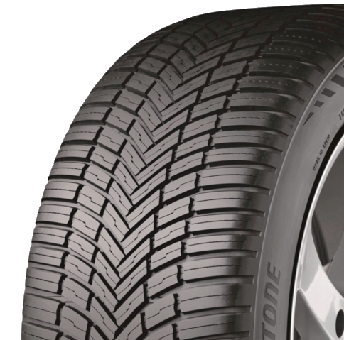
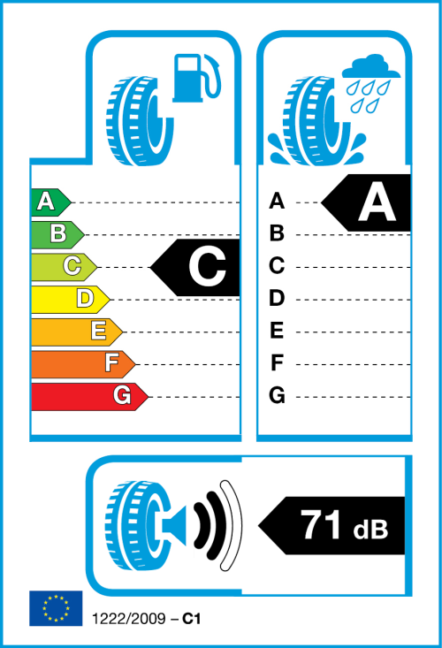
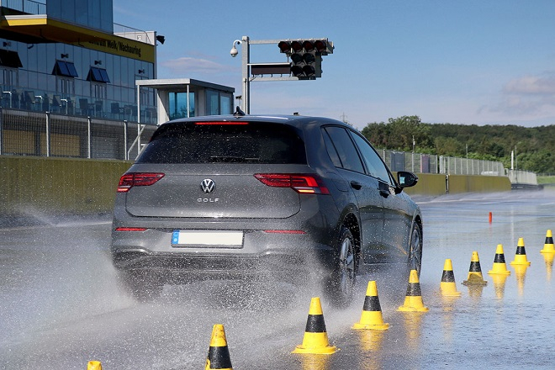
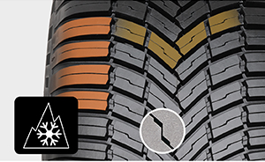
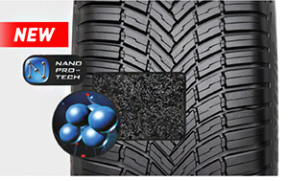
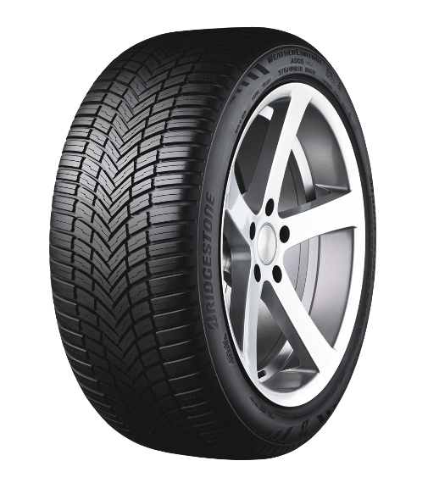
高いウェット性能を備わったオールシーズンタイヤ！
・欧州タイヤラベリング最高ランクの
ウェット性能 Ａ！
・ドイツの自動車専門誌｢Auto Bild」が
実施したタイヤテストにおいて、ウェット
ブレーキングとドライハンドリング性能
が優れていると高評価を獲得！
・2020 Auto Bild オールシーズンタイヤテスト参照 ・タイヤサイズ : 205/55R16 ・車両 ： ＶＷゴルフ
燃費性能も※Aを獲得しており、夏タイヤとしての走行性も高く、冬でも走れるブリヂストンの※※欧州先行発売の次世代タイヤ
※：世界の地域により。表示方法が違うため、欧州ラベル「Ｃ」の性能は日本の制度に置き換えると「A」となります。）
※※：2021年7月現在
雪上のパフォーマンス・ライフ性能の向上！
ショルダーブロックの数を多くしたことで、シャーベット状の雪でもトラクションが
かかりやすく、ブレーキ時には短い制動距離を確保。
V字型のトレッドパターン・ 「Z」サイプ形状は、雪上のグリップを向上させ、トラク
ションがかかりやすくなることで、ハンドリングが安定しやすくなります。
WEATHER CONTROL
A005 EVO
雪上での性能と燃費効率を改善するため、高シリカ固有量の新しいコンパウンド
「NanoPro-Techコンパウンド」を採用。濡れた路面で急停止する場合、雨の中
高速道路を運転する場合でも、優れたウェットグリップ性能を発揮します。
性能ピックアップ！
最適化されたカーカス構造と接触圧力を分散することで、様々な天候や道路状
況に耐えることができ、不均一な摩耗を防ぎ、ロングライフに貢献。ブリヂストンの
プレミアムタイヤと同等の優れた摩耗性能を発揮します。
※各性能表記、試験値についての詳細は、タイヤカタログをご覧ください。

